Slide 1
Выбор и обоснование организационных и технических мер повышения уровня информационной безопасности и надёжности процессинга банковских карт
Выполнил Литюшкин Е.Н.

Slide 2
Цель работы
Выбор и обоснование организационных и технических мер повышения надёжности и безопасности информационной системы процессинга банковских карт.

Slide 3
Объект защиты
Процессинг – компания или подразделение банка занятое обработкой данных банковских карт. Часть информационной системы банка ответственная за обработку данных банковских карт.

Slide 4
Информационная система процессинга
Notes:
Переделать!

Slide 5
Применяемые теории
Теория управления рисками;
Прикладная теория надёжности.

Slide 6
Этапы работы
Инвентаризация активов. В том числе технологических и бизнес-процессов обработки данных банковских карт.
Моделирование угроз, и нарушителей.
Анализ рисков информационной безопасности.
Выбор организационных и технических мер повышение надёжности и безопасности.

Slide 7
Инвентаризация активов процессинга банковских карт.
Идентификация активов;
Анализ свойств безопасности активов;
Оценка выявленных активов активов.

Slide 8
Активы.
Данные банковских карт;
Персональные данные держателей карт;
Денежный поток, проценты от которого формируют доход процессинга;
Программное обеспечение, применяемое для обработки данных банковских карт;
Бизнес-процесс «Обработка данных банковских карт»;
Бизнес-процесс «Подключение или отключение мерчанта»;
Бизнес-процесс «Доработка программного обеспечения процессинга» ;
Бизнес-процесс «Расчёт с банками и иными платёжным системами».

Slide 9
Моделирование угроз, рассмотрение источников угроз и нарушителей.
Идентификация источников угроз;
Выявление каналов реализации угроз;
Выявление активов на которые направлены угрозы;
Анализ мотивов, возможностей и потенциала злоумышленников.

Slide 10
Источники угроз.
Отказы аппаратуры;
Ошибки персонала;
Внутренние нарушители, т.е. персонал занявшейся противозаконной деятельностью;
Внешние нарушители.

Slide 11
Перечень угроз.
Прекращение бизнес-процесса «Обработка данных банковских карт»;
Прекращение бизнес-процесса «Подключение или отключение мерчанта»;
Прекращение бизнес-процесса «Доработка программного обеспечения процессинга»;
Прекращение бизнес-процесса «Расчёт с банками и иными платёжным системами»;
Кража данных банковских карт;
Кража персональных данных клиентов;
Кража исходного кода программного обеспечения процессинга.

Slide 12
Определение рисков информационной безопасности.
Анализ вероятности реализации угроз;
Анализ потерь от реализации угроз;
Расчёт стоимости рисков.

Slide 13
Определение рисков информационной безопасности.
Стоимость риска рассчитывается как произведение вероятности реализации угрозы на потери от её реализации;
Все величины приводятся к годовому исчислению.

Slide 14
Выбор организационных и технических мер повышение надёжности и безопасности
Применяемая мера должна:
Уменьшать вероятность реализации угрозы;
Уменьшать потери от реализации угрозы;
Обоснована с точки зрения соотношения стоимости, уменьшения стоимости риска и принятых сроков планирования.

Slide 15
Применение теории надёжности
Источником угрозы считаются отказы аппаратного обеспечения;
Активом на который направлена угроза являются бизнес-процессы;
Результатом реализации угрозы считается потеря возможности нормально исполнения бизнес-процеса.

Slide 16
Теория надёжности
Теория надёжности — наука, изучающая закономерности распределения отказов технических устройств, причины и модели их возникновения.
Теория надёжности изучает методы обеспечения стабильности работы объектов (изделий, устройств, систем и т.п.) в процессе проектирования, производства, приёмки, эксплуатации и хранения.

Slide 17
Математическая база теории надёжности
теория вероятностей;
математическая статистика;
математическая логика;
теория случайных процессов;
теория массового обслуживания;
теория графов;
теория оптимизации.

Slide 18
Допущения принятые в настоящей работе
Информационная система или подмножество элементов информационной системы может быть или исправно или неисправно;
Каждый элемент рассматриваемой системы может быть или исправен или неисправен;
Исправность или неисправность элемента не зависит от состояния других элементов.

Slide 19
Логико-вероятностные методы
Функциональная схема;
Структурная схема надёжности системы;
Булевая функция надёжности системы;
Преобразование булевой функции пригодную для расчётов формулу.

Slide 20
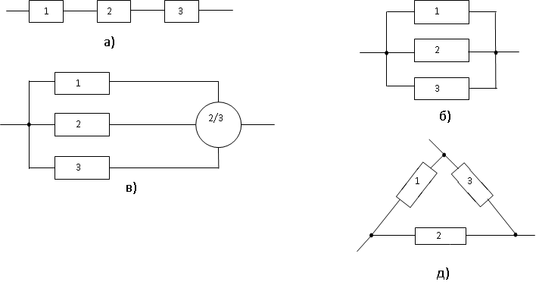
Пример схемы надёжности

Slide 21
Булевая функция надёжности системы
А) P = p1 И p2 И p3;
Б) P=p1 ИЛИ P2 ИЛИ p3;
В) P = (p1 ИЛИ P2 ИЛИ p3) И ((P1 И P2) ИЛИ(P2 И P3)ИЛИ (P3 И P1));
Д) P = ( p1 И p3) или p2.

Slide 22
Научные методы перехода к вероятностной функции надёжности
метод разрезания;
метод ортогонализации;
рекуррентный метод;
метод наращивания путей;
схемно-логический метод.

Slide 23
Применение теории надёжности для информационной системы
Описание интересующих бизнес-процессов;
Выделение подмножества информационной системы от которой зависит непрерывность исследуемого процесса;
Применение методов теории надёжности к выделенному подмножеству информационной системы.

Slide 24
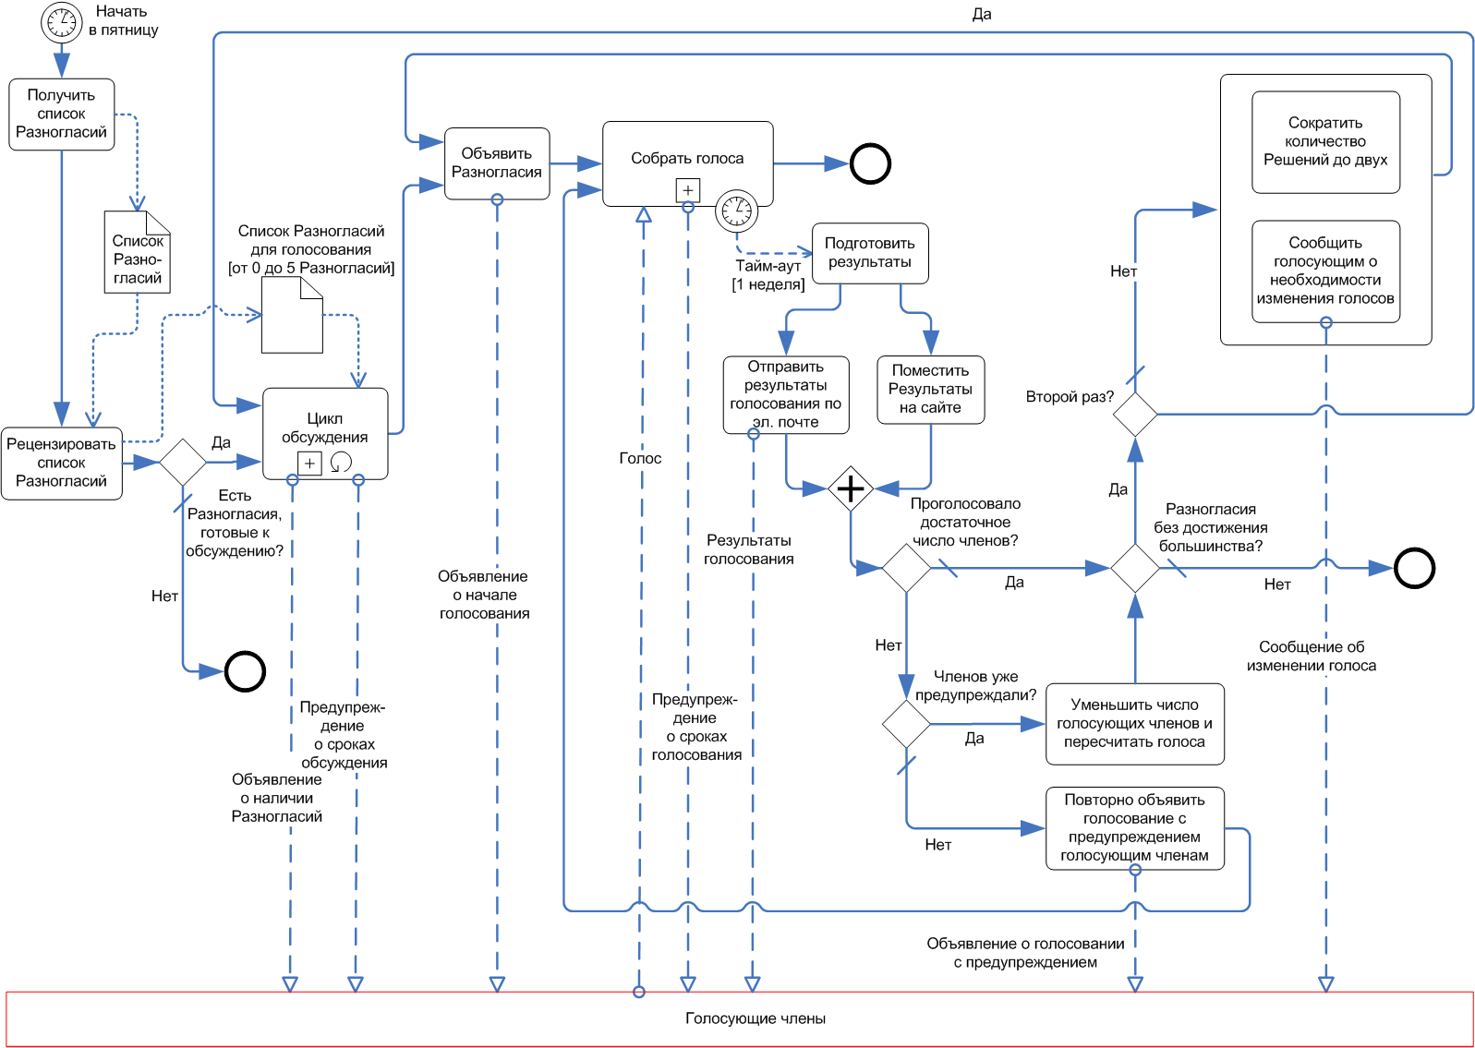
BNPM Нотация

Slide 25
Выделение подмножества информационной системы

Slide 26
Бизнес-процесс «Подключение или отключение мерчанта»

Slide 27
Подмножество элементов информационной системы
Межсетевой экран;
Ethernet коммутатор;
Система хранения данных;
терминальный сервер (он же сервер электронной почты);
технологической терминальный сервер;
Сервера приложений.

Slide 28
Рассчитываемые показатели надёжности
Количество отключений в год;
Максимальное время, за которое будет предоставлен сервис;
Коэффициент готовности;
Максимальное время простоя в связи с длительными отключениями .

Slide 29
Результат применения теории надёжности
Показатели надёжности подмножеств информационной системы от которых зависят бизнес процессы;
Показатели финансовых потерь от реализации угрозы отказа аппаратного обеспечения;
Обоснование мер по повышению надёжности.

Slide 30
Предложенные организационные и технические меры
Кластера серверов и дублирование оборудования;
Стандартизированной процедуры внесения изменений в настройки оборудования и запуска новой версии программного обеспечения в «промышленной среде»;
Cредств противодействия DDOS атакам;
Application Firewall;
Cредств записи сеансов удалённого управления серверами.

Slide 31
Предложенные организационные и технические меры

Slide 32
Результаты выполнения работы.
Выбран комплекс организационных и технических мер;
Для каждой меры проведён расчёт эффективности и экономической целесообразности.

